Slide 1
CSI PRO
INSIGHTS

Slide 2

CSI PRO
INSIGHTS
GIT & GITHUB

Slide 3


CSI PRO
INSIGHTS
.
>>GIT
.
Es el sistema de control de versiones más utilizado de mundo.
Es un proyecto de código abierto maduro y con un mantenimiento activo desarrollado originalmente por Linus Torvalds, el creador del kernel del sistema operativo Linux.
GIT & GITHUB

Slide 4



GIT & GITHUB
CSI PRO
INSIGHTS
.
>>GIT
Características:
Arquitectura distribuida (es un sistema de control de versiones distribuido).
Utiliza repositorios Locales (mantiene un historial de todos los cambios hechos en un proyecto).
Es el sistema de control de versiones más utilizado de mundo.
.
Es un proyecto de código abierto maduro y con un mantenimiento activo desarrollado originalmente por Linus Torvalds, el creador del kernel del sistema operativo Linux.

Slide 5

CSI PRO
INSIGHTS
.
>>GIT
.
Características:
Arquitectura distribuida (es un sistema de control de versiones distribuido).
Utiliza repositorios Locales (mantiene un historial de todos los cambios hechos en un proyecto).
Ventajas:
Tiene funcionalidad, rendimiento, seguridad y flexibilidad.
Es un estándar.
Desventaja:
Puede ser difícil de aprender
Es el sistema de control de versiones más utilizado de mundo.
Es un proyecto de código abierto maduro y con un mantenimiento activo desarrollado originalmente por Linus Torvalds, el creador del kernel del sistema operativo Linux.

Slide 6



CSI PRO
INSIGHTS
.
>>GITHUB
>>GIT
Ventajas:
Tiene funcionalidad, rendimiento, seguridad y flexibilidad.
Es un estándar.
GitHub es un servicio basado en la nube que aloja un Sistema de Control de Versiones Git.
Puedes ver proyectos de otras personas, evaluarlos y reportar problemas.
Permite la colaboración entre desarrolladores.
Desventaja:
Puede ser difícil de aprender
.
Características:
Arquitectura distribuida (es un sistema de control de versiones distribuido).
Utiliza repositorios Locales (mantiene un historial de todos los cambios hechos en un proyecto).

Slide 7

>>GIT
CSI PRO
INSIGHTS
.
>>GITHUB
>>GIT
GitHub es un servicio basado en la nube que aloja un Sistema de Control de Versiones Git.
Puedes ver proyectos de otras personas, evaluarlos y reportar problemas.
Permite la colaboración entre desarrolladores.
Ventajas de GitHub:
Alojamiento de proyectos.
Colaboración de proyectos.
Posibilidad de crear una wiki de cada proyecto.
Cuenta con una herramienta de revisión de código.
.
Ventajas:
Tiene funcionalidad, rendimiento, seguridad y flexibilidad.
Es un estándar.
Desventaja:
Puede ser difícil de aprender

Slide 8
>>GIT
CSI PRO
INSIGHTS
.
>>GITHUB
>>GIT
Ventajas de GitHub:
Alojamiento de proyectos.
Colaboración de proyectos.
Posibilidad de crear una wiki de cada proyecto.
Cuenta con una herramienta de revisión de código.
>>GITHUB & GIT - DIFERENCIAS
.
Ventajas:
Tiene funcionalidad, rendimiento, seguridad y flexibilidad.
Es un estándar. (Es la herramienta con mayor índice de adopción de su clase: 87% de los desarrolladores).
GitHub es un servicio basado en la nube que aloja un Sistema de Control de Versiones Git.
Puedes ver proyectos de otras personas, evaluarlos y reportar problemas.
Permite la colaboración entre desarrolladores.
Desventaja:
Puede ser difícil de aprender

Slide 9


>>GIT
CSI PRO
INSIGHTS
>>GITHUB
>>GIT
Ventajas de GitHub:
Alojamiento de proyectos.
Colaboración de proyectos.
Posibilidad de crear una wiki de cada proyecto.
Cuenta con una herramienta de revisión de código.
>>GITHUB & GIT - DIFERENCIAS
.
Git es un sistema de control de versiones, mientras que GitHub es una plataforma que aloja repositorios Git.
Git permite la colaboración, pero no cuenta con características sociales. GitHub brinda herramientas para la revisión de código.
GitHub ofrece crear portafolios interactivos donde se puedan mostrar proyectos públicamente.
.
GitHub es un servicio basado en la nube que aloja un Sistema de Control de Versiones Git (aloja más de 100 millones de repositorios).
En otras palabras, puede considerarse una red social para desarrolladores:
Puedes ver proyectos de otras personas, evaluarlos, reportar problemas etc.
Permite la colaboración entre desarrolladore.
Ventajas:
Tiene funcionalidad, rendimiento, seguridad y flexibilidad.
Es un estándar. (Es la herramienta con mayor índice de adopción de su clase: 87% de los desarrolladores).
Desventaja:
Puede ser difícil de aprender

Slide 10

>>LOS 3 ÁRBOLES DE GIT
CSI PRO
INSIGHTS
>>CONCEPTOS DE GIT
>>GITHUB & GIT - DIFERENCIAS
Directorio de trabajo:
Está sincronizado con el sistema de archivos local, representa los cambios inmediatos.
Git es un sistema de control de versiones, mientras que GitHub es una plataforma que aloja repositorios Git.
Git permite la colaboración, pero no cuenta con características sociales. GitHub brinda herramientas para la revisión de código.
GitHub ofrece crear portafolios interactivos donde se puedan mostrar proyectos públicamente.
Historial de confirmaciones: Da seguimiento al historial de cambios confirmados en el contenido de los archivos y directorios.
Entorno de ensayo: Actúa como intermediario de los otros dos árboles.
.
Repositorio: Es el directorio de tu proyecto.
.
Commit: Alberga el estado actual del repositorio.
.
Branches: Aísla aquello en lo que estás trabajando.
.
Remotes: Son repositorios remotos alojados externamente.
Desventaja:
Puede ser difícil de aprender

Slide 11
CSI PRO
INSIGHTS
>>CONCEPTOS DE GIT
>>LOS 3 ÁRBOLES DE GIT
>>GITHUB & GIT - DIFERENCIAS
Directorio de trabajo:
Está sincronizado con el sistema de archivos local, representa los cambios inmediatos.
Historial de confirmaciones: Da seguimiento al historial de cambios confirmados en el contenido de los archivos y directorios.
Entorno de ensayo: Actúa como intermediario de los otros dos árboles.
Directorio de trabajo
Staged snapshot
Historial de commits
Git es un sistema de control de versiones, mientras que GitHub es una plataforma que aloja repositorios Git.
Git permite la colaboración, pero no cuenta con características sociales. GitHub brinda herramientas para la revisión de código.
GitHub ofrece crear portafolios interactivos donde se puedan mostrar proyectos públicamente.
.
Repositorio: Es el directorio de tu proyecto.
.
Commit: Alberga el estado actual del repositorio.
.
Branches: Aísla aquello en lo que estás trabajando.
.
Remotes: Son repositorios remotos alojados externamente.
Desventaja:
Puede ser difícil de aprender

Slide 12
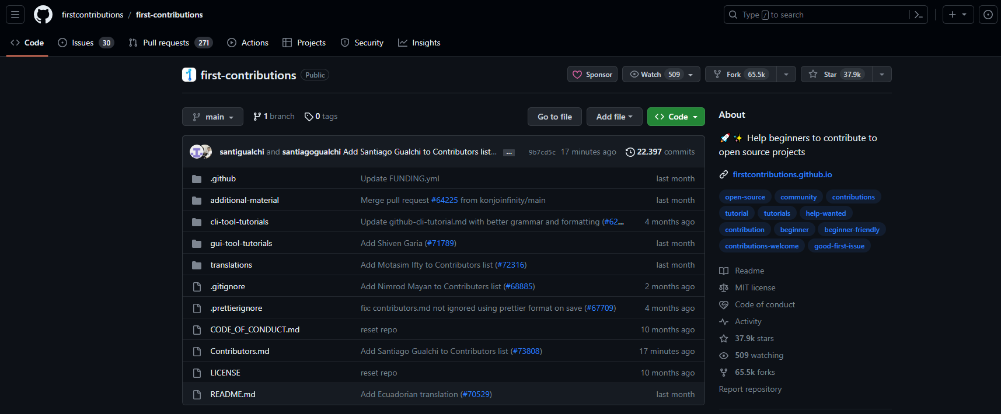
>>FLUJO DE TRABAJO DE GIT
CSI PRO
INSIGHTS
>>LOS 3 ÁRBOLES DE GIT
>>CONCEPTOS DE GIT
>>GITHUB & GIT - DIFERENCIAS
Directorio de trabajo:
Está sincronizado con el sistema de archivos local, representa los cambios inmediatos.
.
Repositorio: Es el directorio de tu proyecto.
.
Commit: Alberga el estado actual del repositorio.
Historial de confirmaciones: Da seguimiento al historial de cambios confirmados en el contenido de los archivos y directorios.
.
Branches: Aísla aquello en lo que estás trabajando.
Entorno de ensayo: Actúa como intermediario de los otros dos árboles.
.
Remotes: Son repositorios remotos alojados externamente.
Working Directory
Staring Area
Local repo (HEAD)
Remote repo (MASTER)
git add
git commit
git push
git merge
git fetch
git pull
Desventaja:
Puede ser difícil de aprender

Slide 13
>>FLUJO DE TRABAJO DE GIT
CSI PRO
INSIGHTS
>>CONCEPTOS DE GIT
Repositorio: Es el directorio de tu proyecto.
.
Git es un gestor de cronogramas y un commit es la unidad básica de este.
.
Commit: Alberga el estado actual del repositorio.
hello.py
.
hello.py
Branches: Aísla aquello en lo que estás trabajando.
.
hello.py
Remotes: Son repositorios remotos alojados externamente.
**COMANDO**
C:\Users\user>git commit

Slide 14



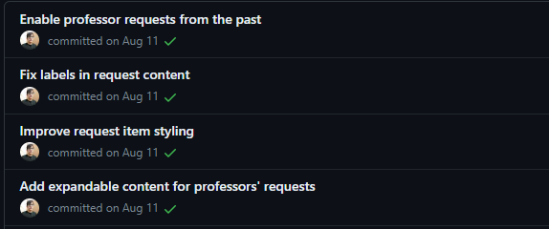
>>RECOMENDACIONES DE USO
CSI PRO
INSIGHTS
>>CONCEPTOS DE GIT
Repositorio: Es el directorio de tu proyecto.
.
Commit: Alberga el estado actual del repositorio.
.
hello.py
Git es un gestor de cronogramas y un commit es la unidad básica de este.
**COMANDO**
.
C:\Users\user>git commit
hello.py
Puntero para las instantáneas de los cambios.
hello.py
.
Remotes: Son repositorios remotos alojados externamente.
Tu trabajo
Master
Trabajo de alguien más

Slide 15

CSI PRO
INSIGHTS
>>CONCEPTOS DE GIT
>>RECOMENDACIONES DE USO
Branches: Aísla aquello en lo que estás trabajando.
Puntero para las instantáneas de los cambios.
Tarea.docx
Tareaestasi.docx
hello.py
Git es un gestor de cronogramas y un commit es la unidad básica de este.
hello.py
Tareaestasi2.docx
Tareaestasi2final.docx
hello.py
Tareaestasi2finalultima.docx
Tareaestasi2finalultimaPorfavor.docx
Tu trabajo
Master
Trabajo de alguien más
Commit: Alberga el estado actual del repositorio.
**COMANDO**
C:\Users\user>git commit
Desventaja:
Puede ser difícil de aprender

Slide 16
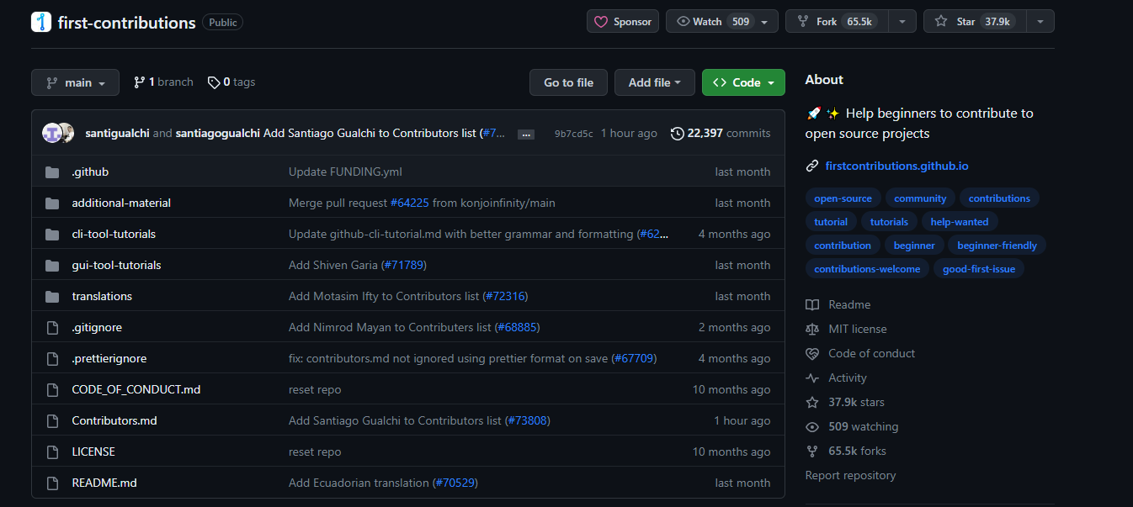



>>RECOMENDACIONES DE USO
CSI PRO
INSIGHTS
>>CONCEPTOS DE GIT
Remotes: Son repositorios remotos alojados externamente.
Fork: Nuevo repositorio que comparte la configuración de visibilidad y código con el repositorio “ascendente” original.
Branches: Aísla aquello en lo que estás trabajando.
.
Puntero para las instantáneas de los cambios.
.
Tu trabajo
Tarea.docx
Tareaestasi.docx
.
.
Master
Tareaestasi2.docx
Tareaestasi2final.docx
Trabajo de alguien más
Tareaestasi2finalultima.docx
Tareaestasi2finalultimaPorfavor.docx
Repo central
El repo de Jony
Tu repo

Slide 17
>>RECOMENDACIONES DE USO
CSI PRO
INSIGHTS
>>CONCEPTOS DE GIT
Branches: Aísla aquello en lo que estás trabajando.
Puntero para las instantáneas de los cambios.
Remotes: Son repositorios remotos alojados externamente.
.
Fork: Nuevo repositorio que comparte la configuración de visibilidad y código con el repositorio “ascendente” original.
.
Repo central
El repo de Jony
Tu repo
Tarea.docx
Tareaestasi.docx
Tu trabajo
Tareaestasi2.docx
Tareaestasi2final.docx
Master
Tareaestasi2finalultima.docx
Tareaestasi2finalultimaPorfavor.docx
Trabajo de alguien más

Slide 18
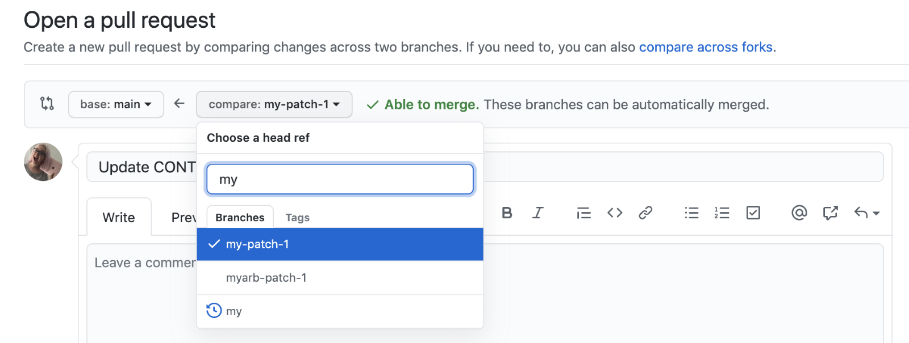
>>FLUJO DE TRABAJO DE GIT
CSI PRO
INSIGHTS
>>CONCEPTOS DE GITHUB
Branches: Aísla aquello en lo que estás trabajando.
Fork: Nuevo repositorio que comparte la configuración de visibilidad y código con el repositorio “ascendente” original.
Remotes: Son repositorios remotos alojados externamente.
.
Puntero para las instantáneas de los cambios.
Tarea.docx
Repo central
Tareaestasi.docx
Tareaestasi2.docx
Tareaestasi2final.docx
El repo de Jony
Tu repo
Tareaestasi2finalultima.docx
Tareaestasi2finalultimaPorfavor.docx
Pull Request: Petición que el propietario de un fork de un repositorio hace al propietario del repositorio original.
Tu trabajo
Master
Trabajo de alguien más

Slide 19
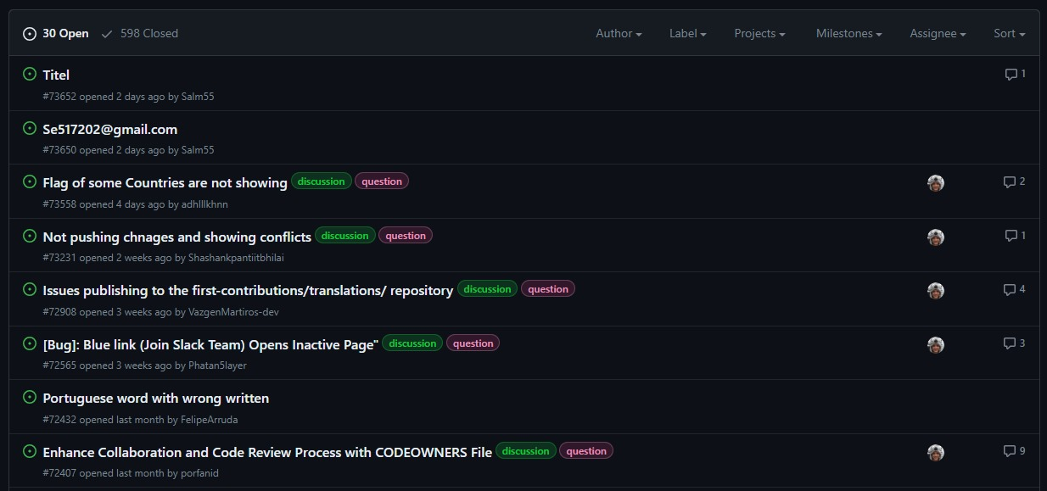
CSI PRO
INSIGHTS
>>CONCEPTOS DE GITHUB
Fork: Nuevo repositorio que comparte la configuración de visibilidad y código con el repositorio “ascendente” original.
.
Pull Request: Petición que el propietario de un fork de un repositorio hace al propietario del repositorio original.
.
.
.
Issues: Nota en un repositorio que trata de llamar la atención sobre un problema.

Slide 20
>>FLUJO DE TRABAJO DE GIT
CSI PRO
INSIGHTS
>>CONCEPTOS DE GITHUB
Issues: Nota en un repositorio que trata de llamar la atención sobre un problema.
Pull Request: Petición que el propietario de un fork de un repositorio hace al propietario del repositorio original.
.
Pull Request: Petición que el propietario de un fork de un repositorio hace al propietario del repositorio original
.
.
.
Working Directory
Staring Area
Local repo (HEAD)
Remote repo (MASTER)
git add
git commit
git push
git merge
git fetch
git pull
Desventaja:
Puede ser difícil de aprender

Slide 21








>>GITHUB ACTIONS
Plataforma de integración y despliegue continuos (IC/DC)
>>CONCEPTOS DE GITHUB
CSI PRO
INSIGHTS
Issues: Nota en un repositorio que trata de llamar la atención sobre un problema.
>>FLUJO DE TRABAJO DE GIT
Working Directory
Staging Area
Local repo (HEAD)
Remote repo (MASTER)
Presentado por:
Ilse Espinoza Flores
Karla Lerma Molina
Saúl Ramos Laborin
Repositorio: Es el directorio de tu proyecto.
git add
git commit
git push
Commit: Alberga el estado actual del repositorio.
Contáctanos mediante las redes de CSI PRO:
@csipro.dev
@csipro_dev
/csi-pro
/csipro.dev
Git es un sistema de control de versiones, mientras que GitHub es una plataforma que aloja repositorios Git.
Git permite la colaboración, pero no cuenta con características sociales. GitHub brinda herramientas para la revisión de código.
git merge
git fetch
Branches: Aísla aquello en lo que estás trabajando.
git pull
Remotes: Son repositorios remotos alojados externamente.
.
.
.
.
Cambios
Construcción automática desde el master
Push a la rama de gh-pages y desplegar
GitHub master
GitHub actions
GitHub gh-pages<username>.github.io/<proj>
Desventaja:
Puede ser difícil de aprender

Slide 22
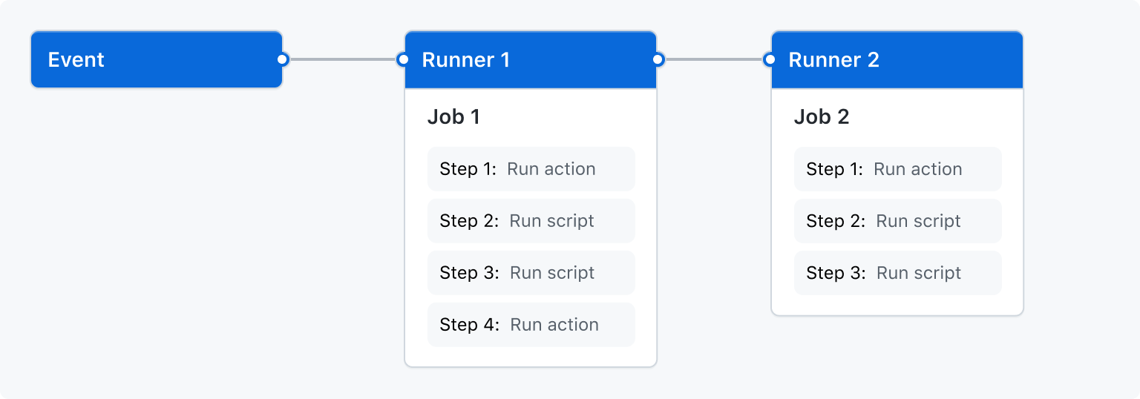
CSI PRO
INSIGHTS
>>GITHUB ACTIONS
>>FLUJO DE TRABAJO DE GIT
Plataforma de integración y despliegue continuos (IC/DC)
Cambios
Construcción automática desde el master
Push a la rama de gh-pages y desplegar
GitHub master
GitHub actions
GitHub gh-pages<username>.github.io/<proj>
Working Directory
Staring Area
Local repo (HEAD)
Remote repo (MASTER)
.
.
.
.
git add
git commit
git push
git merge
git fetch
git pull
Desventaja:
Puede ser difícil de aprender

Slide 23
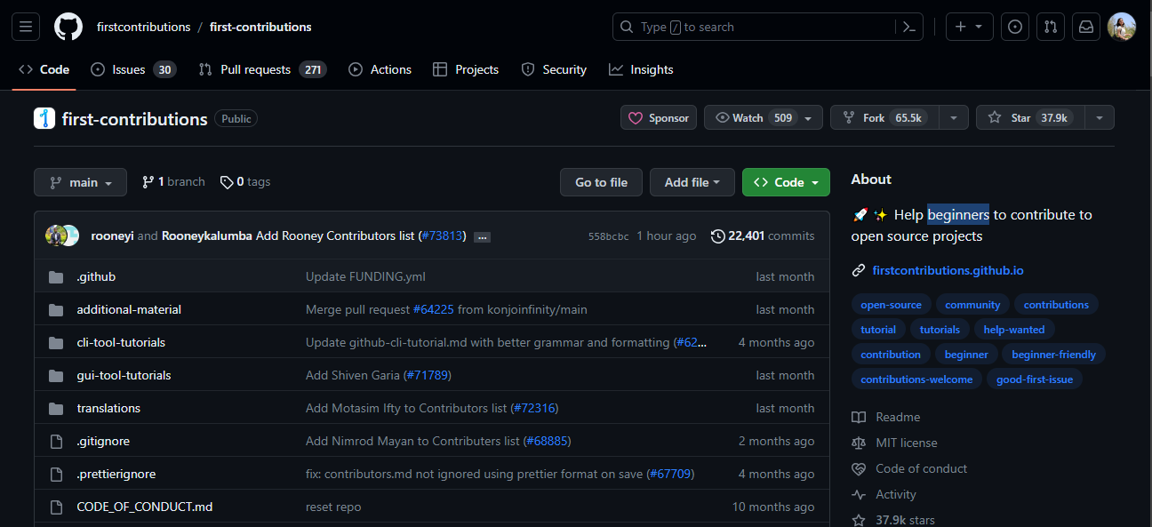

>>REPOSITORIO PARA INICIAR
CSI PRO
INSIGHTS
>>GITHUB ACTIONS
>>FLUJO DE TRABAJO DE GIT
>>REPOSITORIO PARA BEGINNERS
Plataforma de integración y despliegue continuos (IC/DC)
Presentado por:
Ilse Espinoza Flores
Karla Lerma Molina
Saúl Ramos Laborin
¿
Contáctanos mediante las redes de CSI PRO:
@csipro.dev
@csipro_dev
/csi-pro
/csipro.dev
Cambios
Construcción automática desde el master
Push a la rama de gh-pages y desplegar
Git es un sistema de control de versiones, mientras que GitHub es una plataforma que aloja repositorios Git.
Git permite la colaboración, pero no cuenta con características sociales. GitHub brinda herramientas para la revisión de código.
GitHub master
GitHub actions
GitHub gh-pages<username>.github.io/<proj>
Working Directory
Staging Area
Local repo (HEAD)
Remote repo (MASTER)
.
.
.
.
git add
git commit
git push
git merge
git fetch
git pull
Desventaja:
Puede ser difícil de aprender

Slide 24
>>GRACIAS POR SU ATENCIÓN
CSI PRO
INSIGHTS
>>GITHUB ACTIONS
>>REPOSITORIO PARA INICIAR
>>FLUJO DE TRABAJO DE GIT
>>GITHUB ACTIONS
Plataforma de integración y despliegue continuos (IC/DC)
Presentado por:
Ilse Espinoza Flores
Karla Lerma Molina
Saúl Ramos Laborin
¿
Contáctanos mediante las redes de CSI PRO:
@csipro.dev
@csipro_dev
/csi-pro
/csipro.dev
Git es un sistema de control de versiones, mientras que GitHub es una plataforma que aloja repositorios Git.
Git permite la colaboración, pero no cuenta con características sociales. GitHub brinda herramientas para la revisión de código.
Cambios
Construcción automática desde el master
Push a la rama de gh-pages y desplegar
GitHub master
GitHub actions
GitHub gh-pages<username>.github.io/<proj>
.
.
.
.
Desventaja:
Puede ser difícil de aprender

Slide 25
>>RECOMENDACIONES DE USO
CSI PRO
INSIGHTS
>>REPOSITORIO PARA INICIAR
>>CONCEPTOS DE GIT
>>GITHUB & GIT - DIFERENCIAS
>>GRACIAS POR SU ATENCIÓN
>>REPOSITORIO PARA BEGINNERS
Working Directory
Staring Area
Local repo (HEAD)
Remote repo (MASTER)
Presentado por:
Ilse Espinoza Flores
Karla Lerma Molina
Saúl Ramos Laborin
Git add
Git commit
Git push
Contáctanos mediante las redes de CSI PRO:
@csipro.dev
@csipro_dev
/csi-pro
/csipro.dev
Git permite la colaboración, pero no cuenta con características sociales. GitHub brinda herramientas para la revisión de código.
Git Merge
Git Fetch
Git Pull
.
.
.
.
Desventaja:
Puede ser difícil de aprender

Slide 26
>>GRACIAS POR SU ATENCIÓN
>>CONCEPTOS DE GIT
>>FLUJO DE TRABAJO DE GIT
>>GITHUB & GIT - DIFERENCIAS
CSI PRO
INSIGHTS
Git permite la colaboración, pero no cuenta con características sociales. GitHub brinda herramientas para la revisión de código.
Presentado por:
Ilse Espinoza Flores
Karla Lerma Molina
Saúl Ramos Laborin
Contáctanos mediante las redes de CSI PRO:
@csipro.dev
@csipro_dev
/csi-pro
/csipro.dev
Desventaja:
Puede ser difícil de aprender

